Slide 1

第03课 活动目录(AD)基础
主要知识点：
一、AD逻辑结构 （了解）
二、AD物理结构 （了解）
三、AD的安装 （掌握）
四、将计算机加入到域 （掌握）

Slide 2
一 活动目录介绍

Slide 3
什么是目录?
在一个组织中关于人和资源的信息的 一个存储仓库
特点：用一致的方式命名、描述、定位、管理和保证这些信息的安全
Domain
KimYoshida
Attributes | Values
Name Building Floor | Kim Yoshida 117 1
OU1
Computers
Computer1
Users
User1
OU2
Users
User2
大家可以以书的目录为例来进行思考
Printers
Printer1
Notes:
目录服务是一种组织和简化网络资源的方法。用户和管理员可能不知道他所所需对象的确切名称，然而，他们可能知道该对象的一个或多个属性。目录服务中可以基于一个或多个属性，就可以查到具有此属性的对象。

Slide 4
什么是活动目录?
活动目录基于LDAP (Light Directory Access Protocol，轻型目录访问协议) ，有效集中地组织查找和管理网络中的资源(包括用户、计算机、共享文件夹和共享打印机等)
功能
集中管理
组织
管理
控制
单点管理
单一登陆，完全访问AD
资源
Notes:
在Windows server 2003域内的目录是用来存储用户帐户、组、打印机、共享文件夹等对象（object）的，我们把这些对象的存储处称为“目录数据库（directory database）”。在Windows Server 2003域内负责提供目录服务的组件是Active Directory（活动目录），它负责目录数据库的保存、新建、删除、修改与查询等服务。
说明：如一本很厚的书，它里面的内容很多（即知识点很多），如果需要读者快速地找到书中某一个知识点很不容易，为此作者就会把整本书的内容加以整理，并将每个知识点与相应的页码存储到该书的前几页，称为书的目录。有了目录读者就可以快速地找到该书中的某一个知识点（即起到了快速查询的目的），由此可见书的目录就是为读者提供的一种查询服务。在计算机网络中，假设该网络的规模比较大，网络中的资源也比较多（如有多台打印服务器、多个用户、多个组、多个共享文件夹等），如果需要网络中的用户快速地找到某一个网络资源也很不容易。为此网络的管理员需要将整个网络的资源加以整理，并将网络资源统一的组织起来，集中地存储到一个特殊的位置（即目录数据库），以便网络中的用户快速查询，为网络中的用户提供查询服务。我们把这个可以为网络用户提供服务的组件称为Active Directory（活动目录），它负责目录数据库的保存、新建、删除、修改与查询等服务。

Slide 5
活动目录的优点
集中存储用户和密码列表
提供一组服务器作为身份验证服务器
对域中的资源维护一个可供搜索的索引便于查找
允许创建带有不同权限的用户
能更好的做分层管理
ＡＤ为多厂商提供身份验证平台
减少 TCO
柔性管理
Paris
Sales
Repair
User1
Computer1
User2
Printer1
可伸缩性
简化的管理
Notes:
活动目录可以把整个域中所有的网络资源信息集中地存储到活动目录数据库中（包括域用户及其密码），进行统一的管理与控制。管理员可以通过活动目录对数据库进行添加、删除、修改等操作。由于用户的身份与密码也在数据库中存储，所以活动目录还起到了集中验证身份的作用。通过活动目录还可以实现把企业中的某些部门委派给个别用户管理，进而达到分散式管理的作用。

Slide 6
活动目录对象
Objects
Active Directory
Printers
活动目录对象代表域中的网络资源
活动目录对象是通过其“属性”来描述的
Attributes
Printer1
Printer Name
Printer Location
Printer2
Printers
Printer3
Attribute
Value
Users
Attributes
First Name
Last Name
Logon Name
Don Hall
Suzan Fine
Users
Notes:
域中有很多网络资源（例用户、组、打印机、共享文件夹、组织单位、应用程序等），所有的网络资源在域中都称为活动目录对象(Object)。这些对象的相关信息都存储在该对象的属性中（例某用户的电话、住址、邮编、公司等信息都记录在该用户的属性中）。所以有人就说活动目录对象是通过对象的“属性”来描述的。

Slide 7

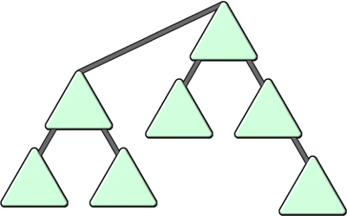
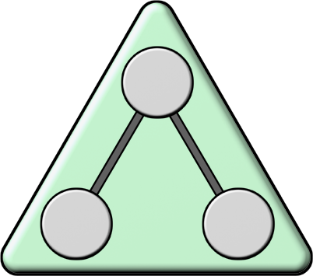

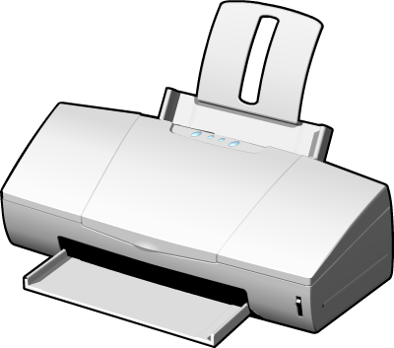



二 活动目录（AD）逻辑结构
域树
域
域
域
域
对象
OU
域
域
OU
OU
域
组织单位
林
Notes:
域、树、林、组织单元都是活动目录的逻辑结构。

Slide 8
AD的逻辑结构
域
域树和森林
组织单元OU

Slide 9
域—活动目录(AD)的核心逻辑单元
域是出于管理而定义的对象集合
域是管理边界
  域管理员仅仅能管理自己的域，除非在其它域被特别指派管理权利，有其自己的安全策略（独立唯一）
域是复制单元
  域中的DC参与复制，并且包含自己域的目录信息的一个完整拷贝
Windows 2003
域
复制
User1
User2
User1
User2
Notes:
域是一种逻辑的组织形式，因此一个域可以跨越多个物理位置。
如北京和上海的两个网段同属一个域，通过用WAN链路相连，如果该域的域控制器只有一台在北京，这时上海的客户端在登陆域或访问域中的资源时都要到北京的域控制器进行查找，而通过WAN链接有时比较慢为了提高对用户的响应速度可在上海的网段中创建一台额外域控制器。来实现北京和上海的数据同步，而同步的内容就是域的信息，因此域是复制单元。

Slide 10
域树和森林
Bw.com
(根)
双向可传递的信任关系
cc.net
林
neimeng.Bw.com
Changchun.bw.com
树
Hebei.cc.net
Henan.cc.net
双向可传递的信任关系
树
域树具有连续的名称空间，而森林没有
林是活动目录实例的信息安全边界
Notes:
域树是由多个域组成的，组成域树的第一个域称为树的根域，上图的根域就是bw.com，其他域被称为结点域。
而域是管理边界，因此多个域之间互相访问时就需要有一种信任关系，所以各域之间都会有信任关系的存在。
森林是由一棵或多棵域树组成的，每棵域树独享连续的命名空间，不同域树之间没有命名空间的连续性。
森林特点：
森林中的所有域树拥有相同的架构和全局编录
森林中的第一个域称为该目录林的根域
森林根域的名字就是森林的名字
森林的根域和该森林中的其他域树的根域之间存在双向可传递的信任关系（域树根信任）

Slide 11
组织单位OU
网络管理模型
OU结构
Sales
Vancouver
Users
Sales
Computers
Repair
OU是活动目录中一个特殊容器，它可把用户、组、计算机和打印机等对象组织起来。
OU是活动目录中最小的管理单元，它不仅可以包括对象，而且可进行组策略设置和委派管理，这是其他普通容器做不到的。
Notes:
组织单位是活动目录中一个特殊的容器，是活动目录最小的管理单元。该容器中可以存储用户、组、计算机、打印机等。该容器可以委派给其它的用户进行管理，可以实现活动目录的分散式管理。也有人说组织单元对应了现实企业模型中的总门，所以在划分组织单位时可根据两个原则：部门职能和地点。

Slide 12


三 活动目录(AD)物理结构
站点
域控制器
WAN连接
站点
WAN连接
站点
域控制器
Notes:
逻辑结构和物理结构是两个概念的，逻辑结构是用来组织网络资源的，而物理结构是用来设置和管理网络流量的。常见的活动目录物理结构有：站点、域控制器、WAN连接

Slide 13
AD的物理结构
域控制器DC
站点（Site）

Slide 14


域控制器
具有存储活动目录数据功能
参与AD复制
在域中执行单主控操作角色
域
User1
User2
复制
User1
User2
域
控制器
域
控制器
= AD的数据库的可写副本
Notes:
人们把存储活动目录数据库的计算机称为域控制器，简称为DC。所以有人说DC是用来管理用户登陆进程、验证和目录搜索任务的。
为了提高域的可靠性、容错性，可以在一个域中安装多台DC，为了保证活动目录数据库一致性，就需要各DC之间实现活动目录复制。

Slide 15



站点
西雅图
纽约
芝加哥
洛杉矶
站点
IP子网
IP子网
站点目的:
  优化复制流量
  使用户登录到DC，使用一个可靠的、高速的链接
Notes:
“站点（site）”由一个域数个IP子网（subnet）所组成，这些子网之间是通过“高速且可靠的链接”串接起来的，子网之间的链接速度要够快、稳定且符合需要，否则，应该将它他们分别规划为不同的站点。
站点特点：
一个站点可以有一个或多个IP子网组成
一个站点中可以有一个或多个域
一个域可以属于多个站点
同一站点内数据复制是不压缩的，复制频率高,复制时间无法手工控制；而不同站点间数据复制是要压缩的，而且复制频率低，复制时间也可以手工控制的。

Slide 16
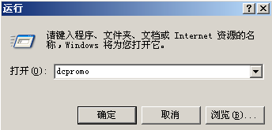
四 活动目录的安装
第1步 在Windows Server 2003计算机上打开【运行】窗口，在【打开】栏中输入dcpromo”命令，如下图所示。
输入“dcpromo”命令

Slide 17
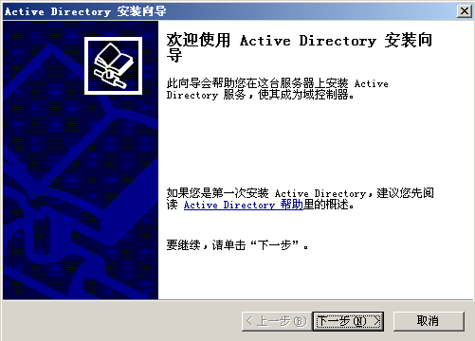
第2步 单击【确定】按钮，出现【Active Directory
安装向导】对话框，如下图所示。
Active Directory安装向导对话框

Slide 18
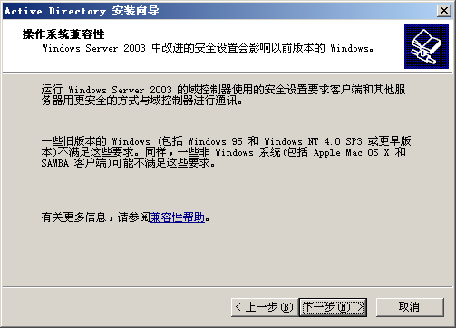
第3步 单击【下一步】按钮，出现【操作系统兼容性】对话框。在此提示关于操作系统的兼容性的信息，如下图所示。
操作系统兼容性对话框

Slide 19
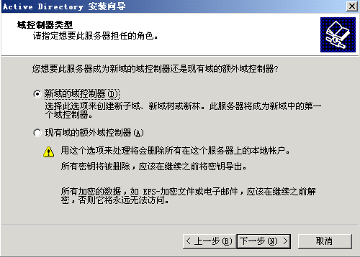
第4步 单击【下一步】按钮，出现【域控制器类型】对话框。在此我们选择【新域的域控制器】，如下图所示。
选择新建域控制器的类型

Slide 20
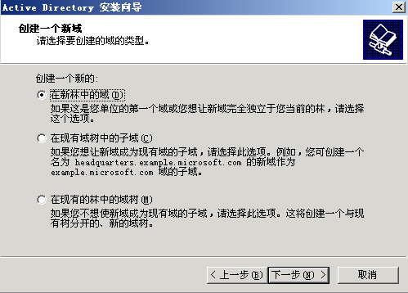
第5步 单击【下一步】按钮，出现【创建一个新域】对话框。在此选择要创建的域的类型，此处选择【在新林中的域】选项，如下图。
选择新建域的类型

Slide 21
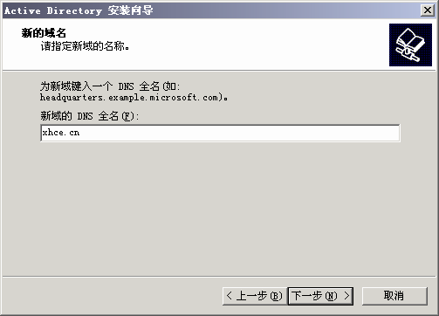
第6步 单击【下一步】按钮，出现【新的域名】对话框。在此为要创建的域指定DNS名称，此处指定的DNS名称为“xhce.cn”，如下图。
指定新域的DNS名称

Slide 22
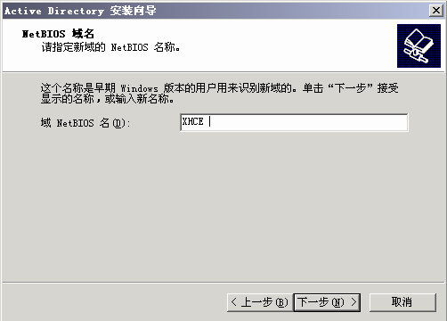
第7步 单击【下一步】按钮，出现【NetBIOS域名】对话框。为新域指定的NetBIOS名，如下图。
指定新域的NetBIOS名称

Slide 23
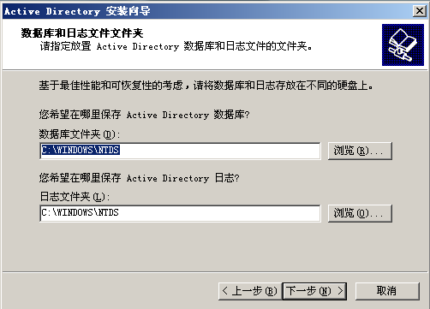
第8步 单击【下一步】按钮，出现【数据库和日志文件文件夹】对话框，在此选择活动目录数据库和日志的存放位置，如下图所示。
指定Active Directory数据库和日志的存放位置

Slide 24
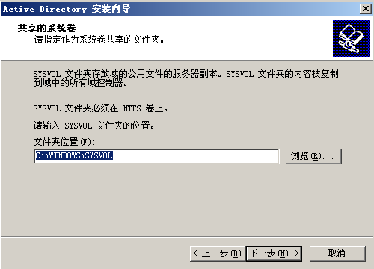
第9步 单击【下一步】按钮，出现【共享的系统卷】对话框。在此指定SYSVOL文件夹的位置，如下图。
指定SYSVOL文件夹的位置

Slide 25
第10步 单击【下一步】按钮，系统会自动到DNS服务器中查找是否有相应的DNS区域，如果在DNS服务器上有相应的DNS区域并已设置了区域属性允许动态更新，则立即进行安装。
如果没有相应的DNS区域则出现如后图所示【DNS注册诊断】对话框。此处选择【在这台计算机上安装并配置DNS服务器，并将这台DNS服务器设为这台计算机的首选DNS服务器】选项。

Slide 26
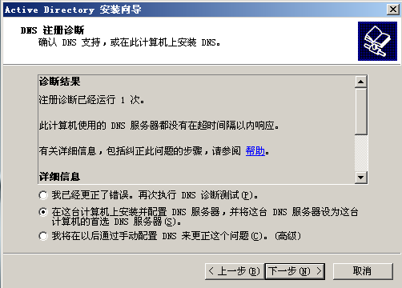
DNS诊断信息

Slide 27
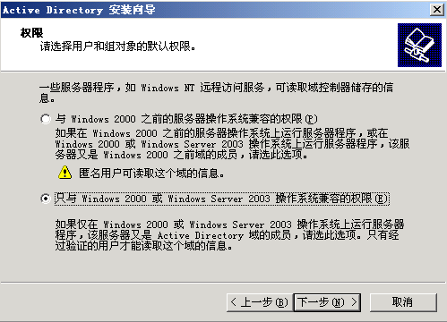
第11步 单击【下一步】按钮，出现【权限】对话框。在此选择用户和组对象的默认权限。此处按系统默认设置选择【只与Windows 2000或Windows Server 2003操作系统兼容的权限】，如下图所示。
选择用户和组对象的默认权限

Slide 28
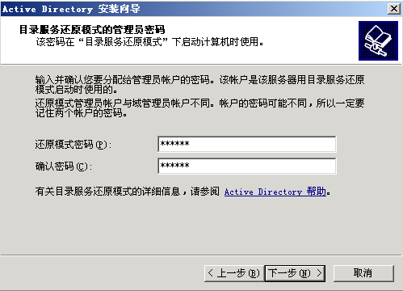
第12步 单击【下一步】按钮，出现【目录服务还原模式的管理员密码】对话框。在此需要指定【目录服务还原模式】下的管理员密码，如下图所示。
指定“目录服务还原模式”下的管理员密码

Slide 29
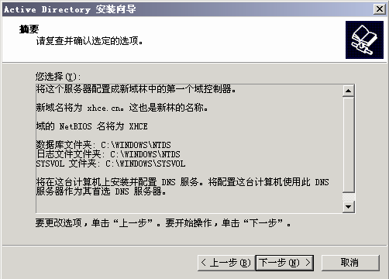
第13步 单击【下一步】按钮，出现【摘要】对话框，如下图所示。在此会给出以上各步骤选择结果的汇总，此时如果要修改先前所做配置只要单击【上一步】按钮即可。
复查并确认选定的选择

Slide 30
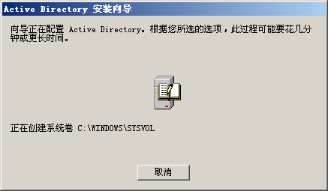
第14步 单击【下一步】按钮开始安装活动目录，如下图所示。
开始执行Active Directory的安装

Slide 31
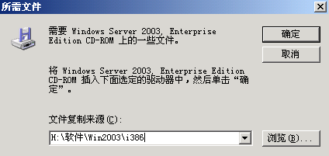
第15步 在安装过程中需要提供Windows Server 2003的安装文件，如下图所示。单击【浏览】按钮选择安装文件的位置，然后单击【确定】按钮即可。
指定Windows Server 2003的安装文件

Slide 32
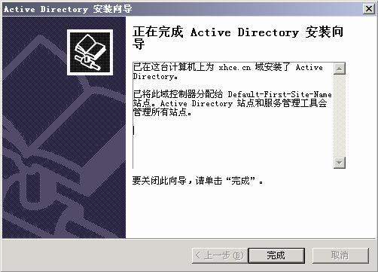
第16步 根据计算机的配置不同，活动目录的安装过程可能需要几分钟或几十分钟的时间。安装完成后会看到如下图所示对话框，显示活动目录安装成功。
Active Directory安装成功

Slide 33
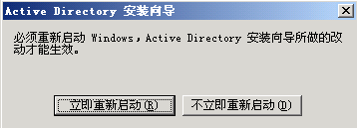
第17步 单击【完成】按钮出现如下图所示对话框。这表示活动目录安装成功后必须重新启动计算机才会生效。
重新启动计算机提示对话框

Slide 34
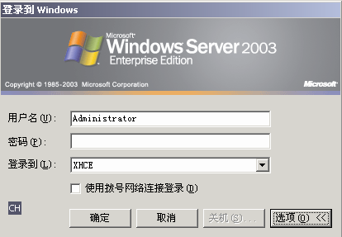
第18步 单击【立即重新启动】按钮，重新启动后该计算机就以域控制器的角色出现在网络中，如下图所示。
域控制器登录对话框

Slide 35
2、安装活动目录后操作系统的变化
（1） 查看域控制器的计算机名安装活动目录后DC（Domain Controller，即域控制器）的计算机名会发生变化，在DC上右键单击【我的电脑】，选择【属性】，在弹出的【系统属性】对话框中选择【计算机名】标签，可以查看当前域控制器的计算机名，如后图所示。

Slide 36
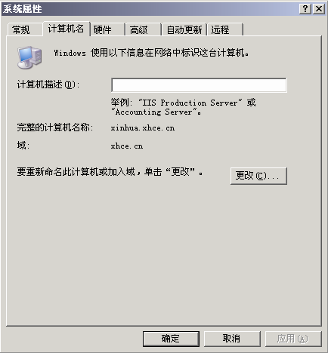
查看域控制器的计算机名

Slide 37
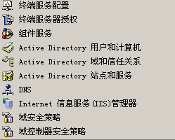
（2） 查看管理工具
在DC上依次打开【开始】→【程序】→【管理工具】，可以看到新增加5个与活动目录相关的工具，如下图所示。在后面的章节中将分别讲解这些工具的使用。
与活动目录相关的五个工具

Slide 38
Active Directory用户和计算机：该工具用于管理域中的用户、组、计算机账号及OU等
Active Directory域和信任关系：该工具用于管理活动目录域之间的信任关系
Active Directory站点和服务：该工具用于管理与活动目录复制相关的站点信息
域安全策略：该工具用于创建和管理域的安全策略
域控制器安全策略：该工具用于创建和管理域控制器的安全策略

Slide 39
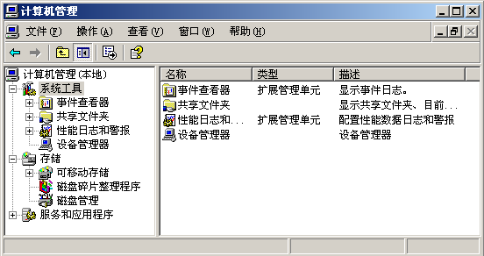
（3） 查看用户和组账号的位置
活动目录安装成功后，计算机上的用户和组账号的位置会发生变化。在DC上打开【计算机管理】控制台，发现已经看不到【本地用户和组】工具，如下图所示。
计算机管理控制台工具

Slide 40
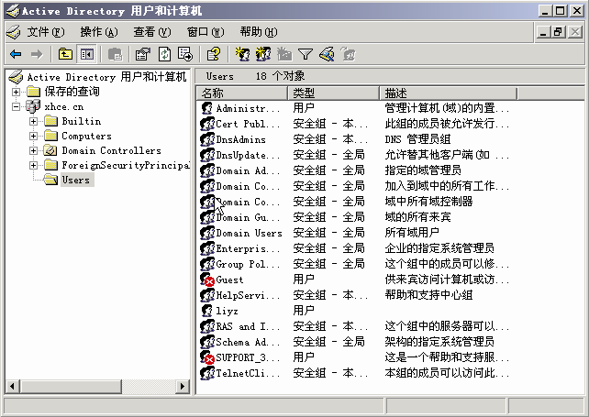
在DC上使用【Active Directory用户和计算机】工具来管理用户和组账号。在DC上依次打开【开始】→【程序】→【管理工具】→【Active Directory用户和计算机】，在控制台下打开Users容器，在这里可以看到先前创建的用户账号qiufen。如下图所示。
qiufen
【Active Directory用户和计算机】工具管理用户和组

Slide 41
（4） 查看SYSVOL（系统卷）文件夹
对DC来说SYSVOL文件夹非常重要，如果SYSVOL文件夹创建的不正确，那么存储在此文件夹下的组策略、脚本等就不能正确的分发给域中的计算机，也无法在DC之间进行复制。
SYSVOL文件夹位于%systemroot%下，其中包含以下几个文件夹，如后图所示。
Domain（域）
Staging（分级）
Staging areas（分级区域）
Sysvol（系统卷）

Slide 42
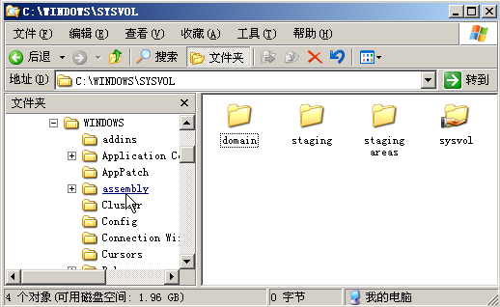
验证SYSVOL文件夹

Slide 43
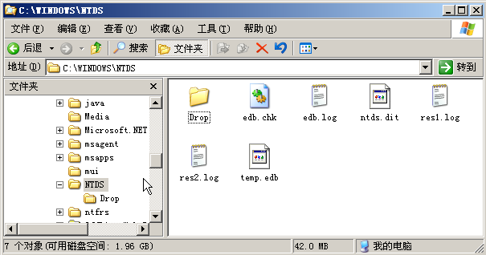
（5） 查看活动目录数据库和日志文件
缺省情况下活动目录数据库和日志文件存放在%systemroot%\NTDS文件夹下，其中ntds.dit是活动目录数据库文件，还有检查点文件edb.chk、日志文件edb.log和保留日志文件res*.log等，如下图所示。
验证活动目录数据库和日志文件

Slide 44
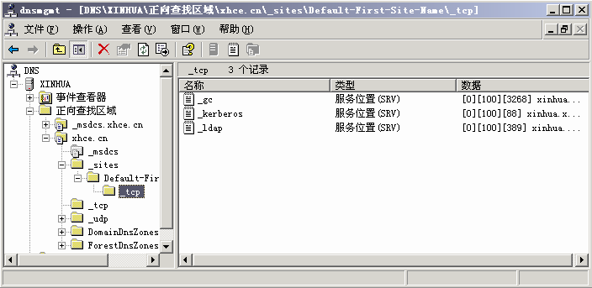
（6）查看DNS数据库
活动目录域与DNS服务是紧密结合的，如果要使一个活动目录域正常工作，必须要有相应的DNS区域来支持它，而且还要有服务资源记录（SRV记录）。如下图所示为在DNS服务器上打开DNS控制台查看活动目录域的区域情况。
在DNS服务器中查看活动目录域的SRV记录

Slide 45
如果要查看具体的SRV记录，可以打开_msdcs、_sites、_tcp、_udp这几个文件夹进行查看，如下图所示。
查看SRV记录

Slide 46
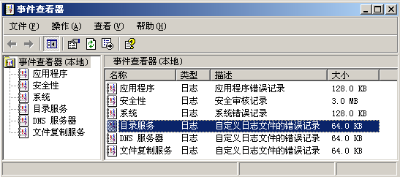
（7） 查看事件日志
安装活动目录后打开事件查看器可以看到增加了一个日志“目录服务”，在此会记录有关活动目录的信息，如下图所示。
查看事件查看器

Slide 47
五 将计算机加入到域
1、哪些计算机能成为Windows Server 2003域的成员
Windows Server 2003是微软公司目前最新的网络版操作系统，因此在Windows Server 2003的域中可以管理微软以前版本的操作系统主机。下面的操作系统主机可以成为域的成员：
Windows NT
Windows 2000
Windows XP
Windows Server 2003

Slide 48
2、把计算机加入到域
为了更好地管理网络中的资源，充分利用活动目录的特点，应该把网络中的客户端计算机加入到域，这样管理员就可以对域中的计算机进行集中的配置和管理。下面是把一台客户端计算机加入到域的步骤。
第1步 在客户端计算机上右键单击【我的电脑】，选择【属性】，在弹出的【系统属性】对话框中选择【网络标识】标签，如下图所示。

Slide 49
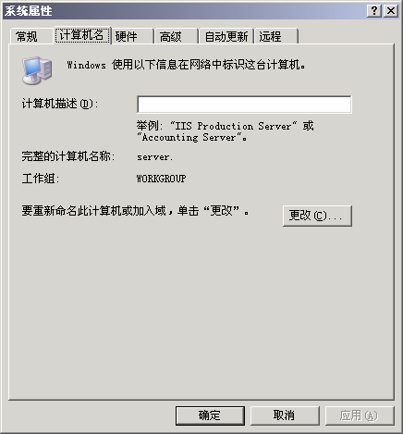
系统属性对话框中“计算机名”标签

Slide 50
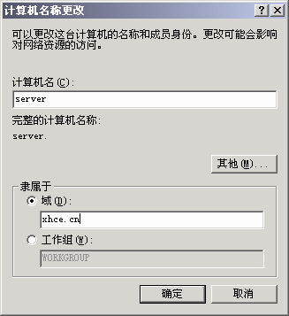
第2步 单击【更改】按钮，出现【标识更改】对话框。在【隶属于】选项中选中【域】，在空白处输入要域的DNS名称，如下图所示。
指定该计算机要加入的域的名称

Slide 51
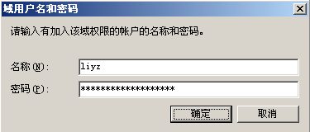
第3步 单击【确定】按钮，出现如下图所示对话框，在此输入有加入该域权限的用户名称和密码。
xhce
输入有加入该域权限的用户名和密码

Slide 52
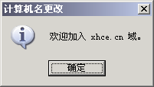
第4步 单击【确定】按钮，身份验证成功后出现下如图所示对话框，显示计算机加入域的操作成功。
加入域成功对话框

Slide 53
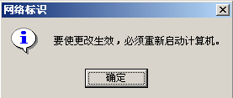
第5步 单击【确定】按钮，出现如下图所示对话框，重新启动计算机即可。
重新启动计算机提示对话框

Slide 54
六 作业
1、深入理解活动目录
2、练习安装活动上目录
3、练习将客户端加入Windows Server 2003域

Slide 55


